Slide 1
Deep Generative Models
Lecture 5 -VAEs
21011290 전승윤

Slide 2
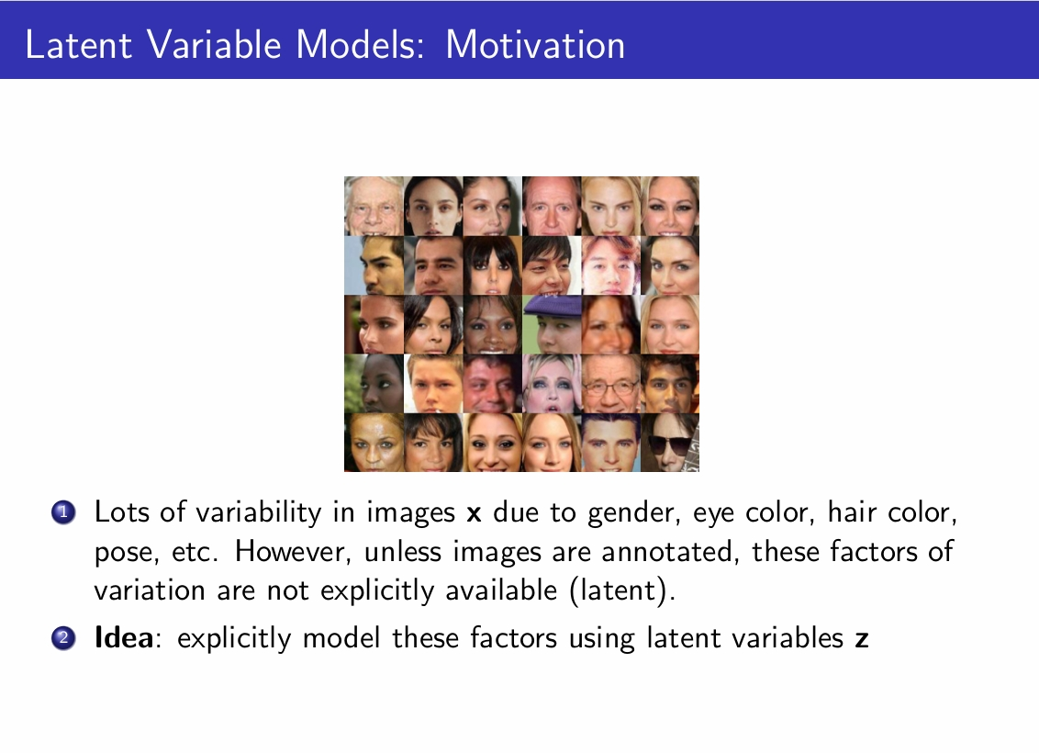
사람 얼굴
성별, 눈의 색깔, 눈썹 등 다양한 변동 요소 존재
하지만 우리가 라벨을 붙여주지 않으면?
이 특징들은 ‘잠재’되어 있음.
이 숨겨진 특징을 명시적으로 모델링해보자.

Slide 3
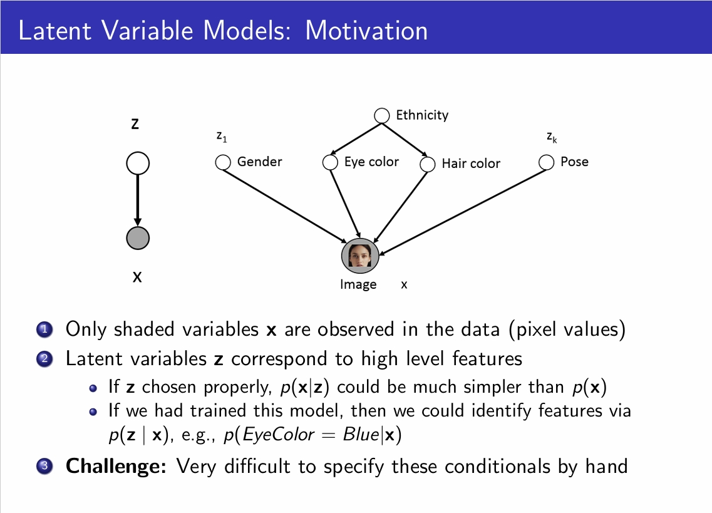
우리가 보는 픽셀 값(x) = 관찰된 변수
그 이면의 특징(z) = 잠재변수
모델이 잘 학습되면,
이미지로부터 “눈이 파란색일 확률“
같은 특징을 뽑아낼 수 있다

Slide 4
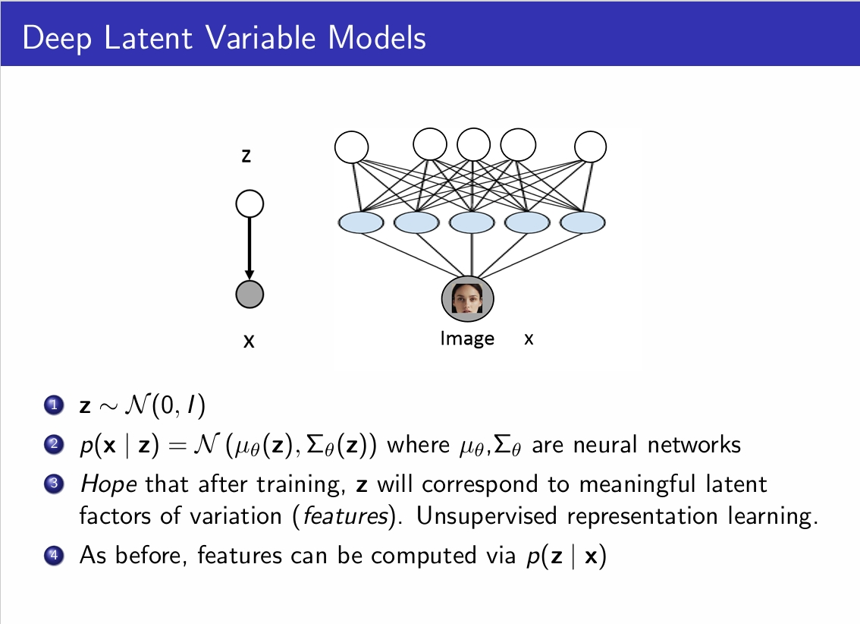
잠재변수 z는 단순한 가우시안 분포에서 뽑기
이를 신경망에 통과시켜 복잡한 이미지 x의 분포를 생성

Slide 5
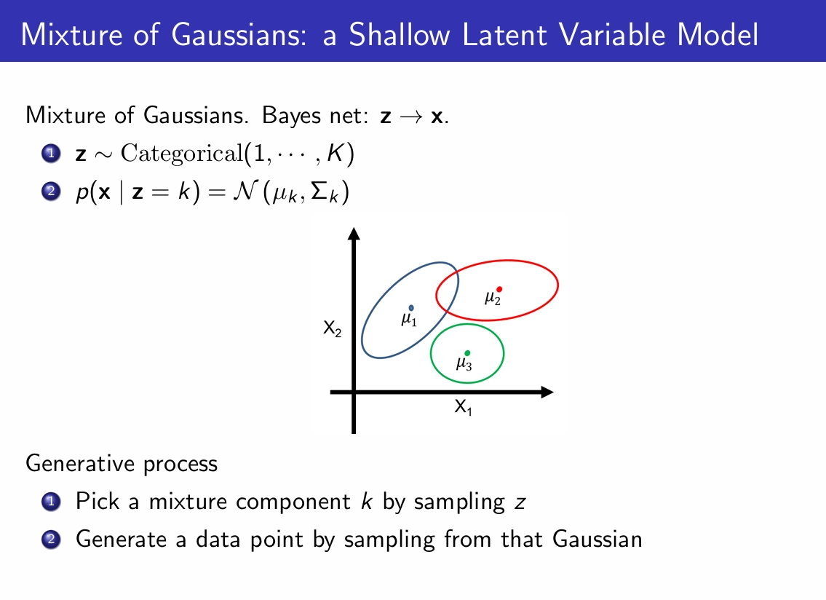
1)데이터가 여러 개의 ‘무리’로 이루어져 있다고 가정
2)각 무리를 가우시안 분포로 표현

Slide 6
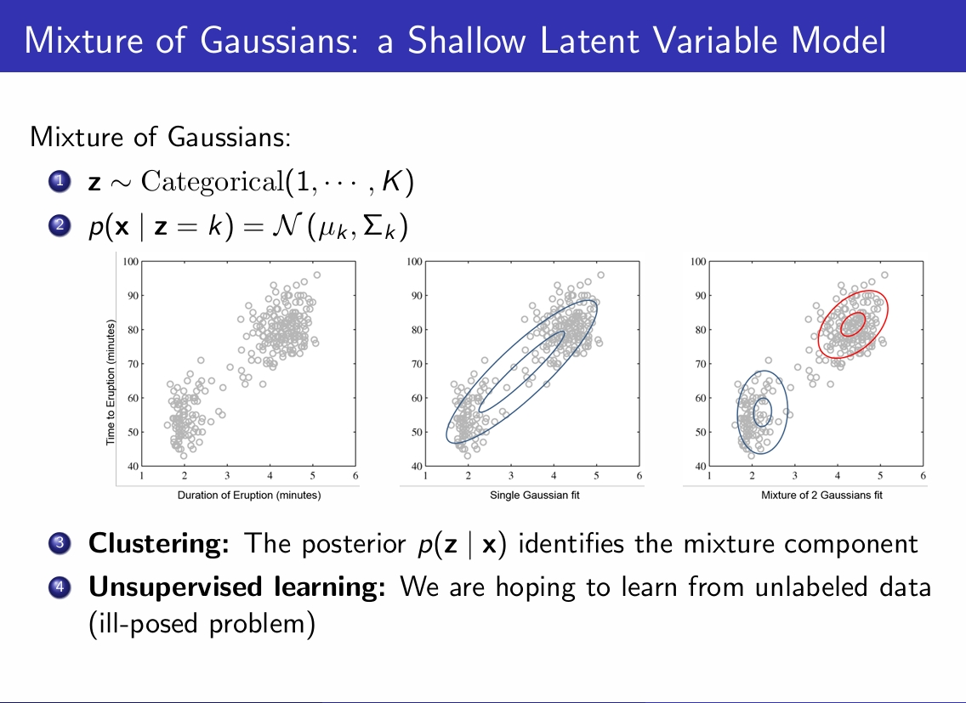

단일 가우시안 분포로는 설명되지 않는 복잡한 데이터 분포를 여러 개의 무리로 나누어 훨씬 정확하게 표현

Slide 7
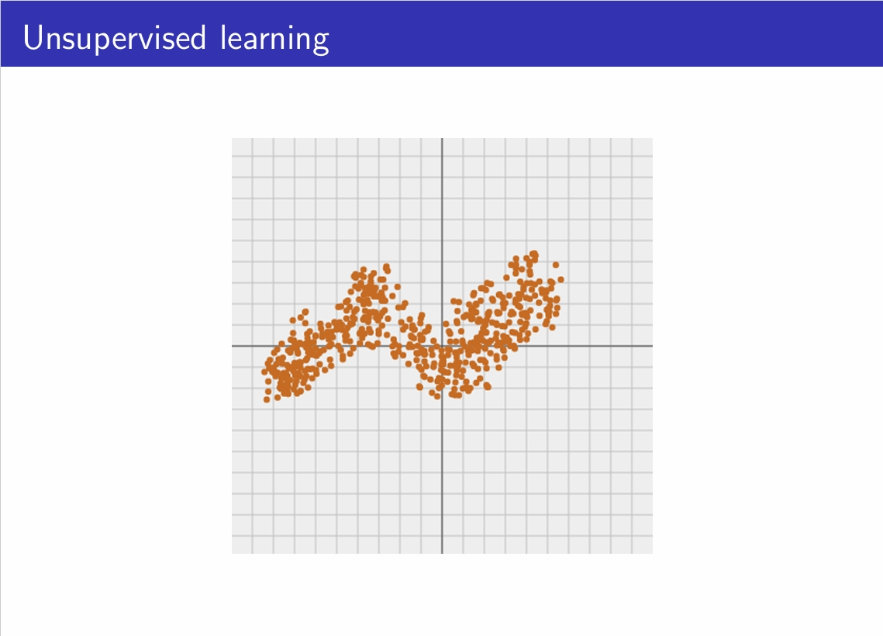
어떻게 무리를 나누지?

Slide 8
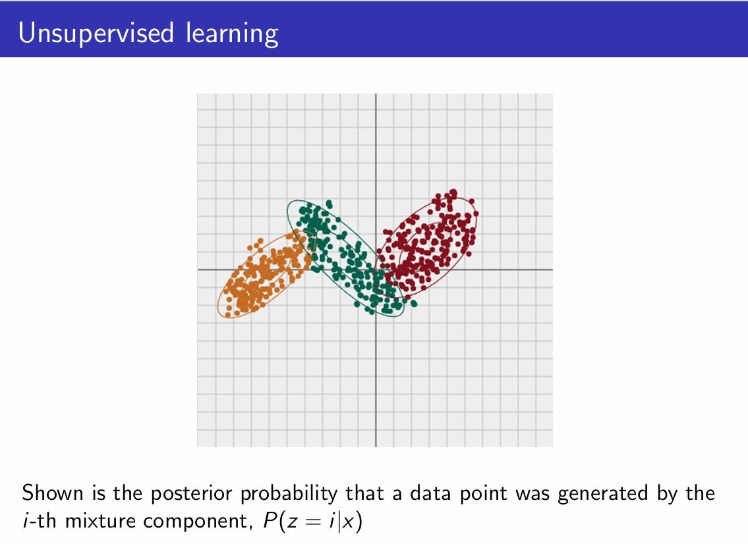

Slide 9
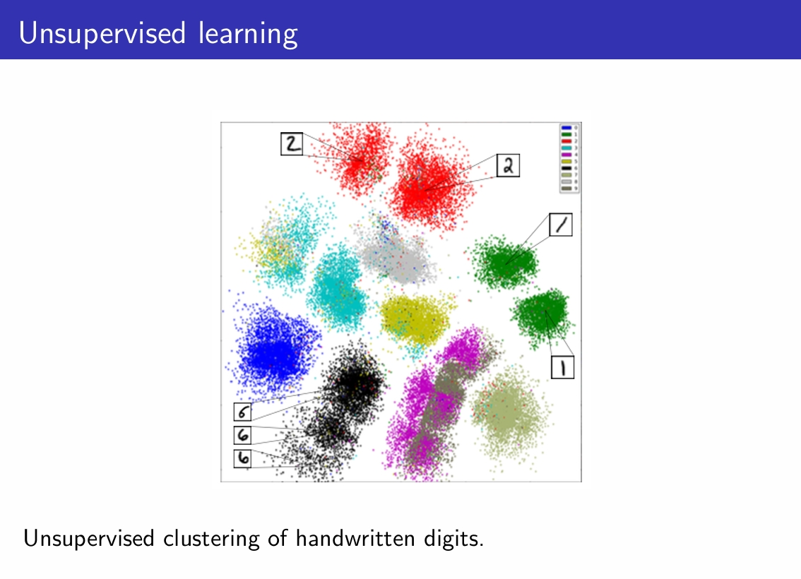
정답이 없는 데이터들도
무언가 무리(cluster)를 이루고 있다

Slide 10
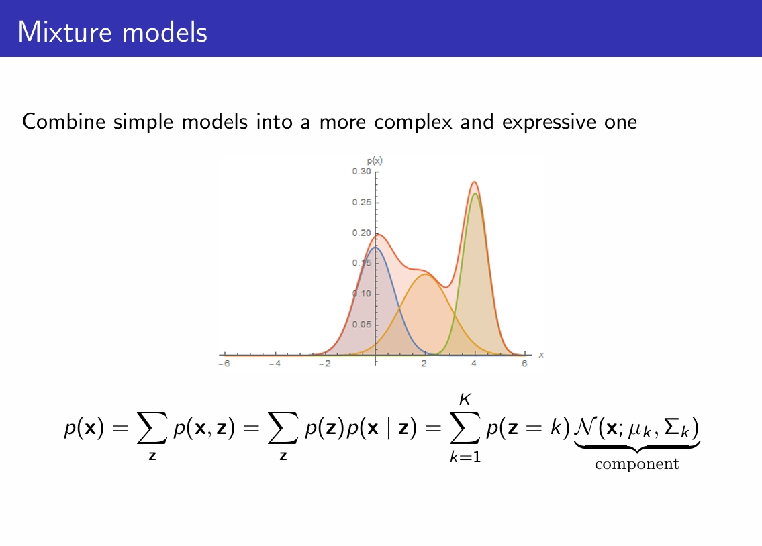
단순한 3개의 가우시안 분포의 조합
-> 복잡한 확률 분포 모델 설명 가능
K=1 / K=2 / K=3

Slide 11
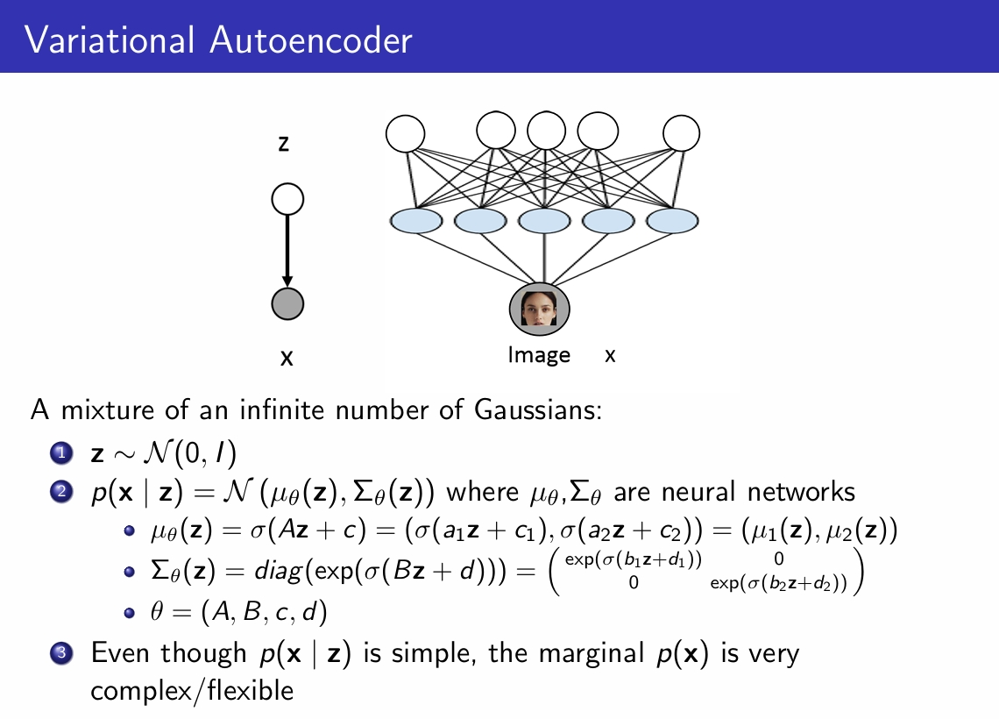
VAE -> 무한히 많은 가우시안 분포를 섞은 것
신경망이 복잡한 섞는 과정을 담당함
-> 매우 유연한 표현력을 가짐
1)분산을 0보다 크게 하려고
2)대각행렬로 만들기 (각 픽셀 독립적)

Slide 12
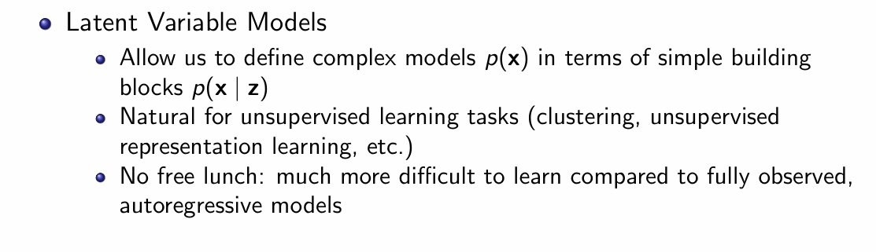

무턱대고 P(X) 구하기
->너무 어려움 (P1)
P(X I Z)라는 조그마한 블록을 여러 개 조립해서 P(X) 구하기
->할 만함 (S1)
하지만 학습이 어려움 (P2)
(공짜 점심은 없다)
이 캐릭터를 다른 포즈로 이미지 생성해봐
->무턱대고 P(X) 구하기
-> 어려움
일단 이 캐릭터의 특징을 너가 알아서 잡아봐.
->1) 파란색 머리 2) 단발머리 3) 빨간색 눈
이제 이 캐릭터를 다른 포즈로 이미지를 생성해봐
->P(X)를 P(X I 파란머리), P(X I 단발머리), P(X I 빨간색 눈)의 조합으로 생성
-> 훨씬 쉬움

Slide 13
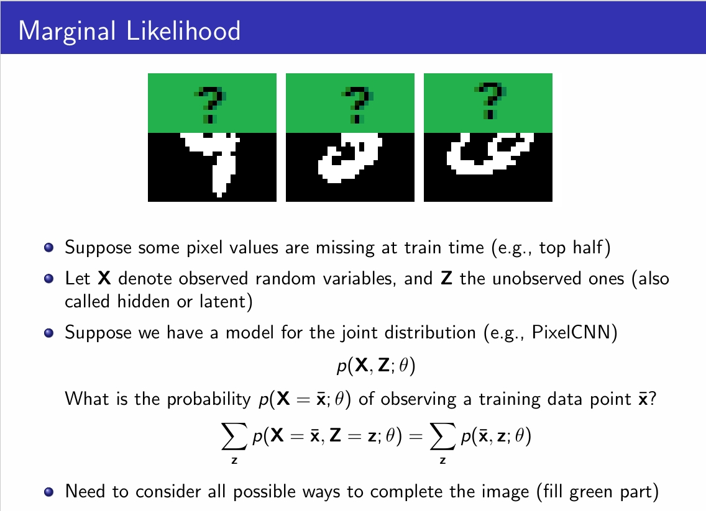
근데 이미지가 일부 가려지면?
실제 데이터 P(x)를 구하려면?
가려진 모든 경우의 수(Z)를 고려해 더하거나 적분.
불가능!! (근사해야함)

Slide 14
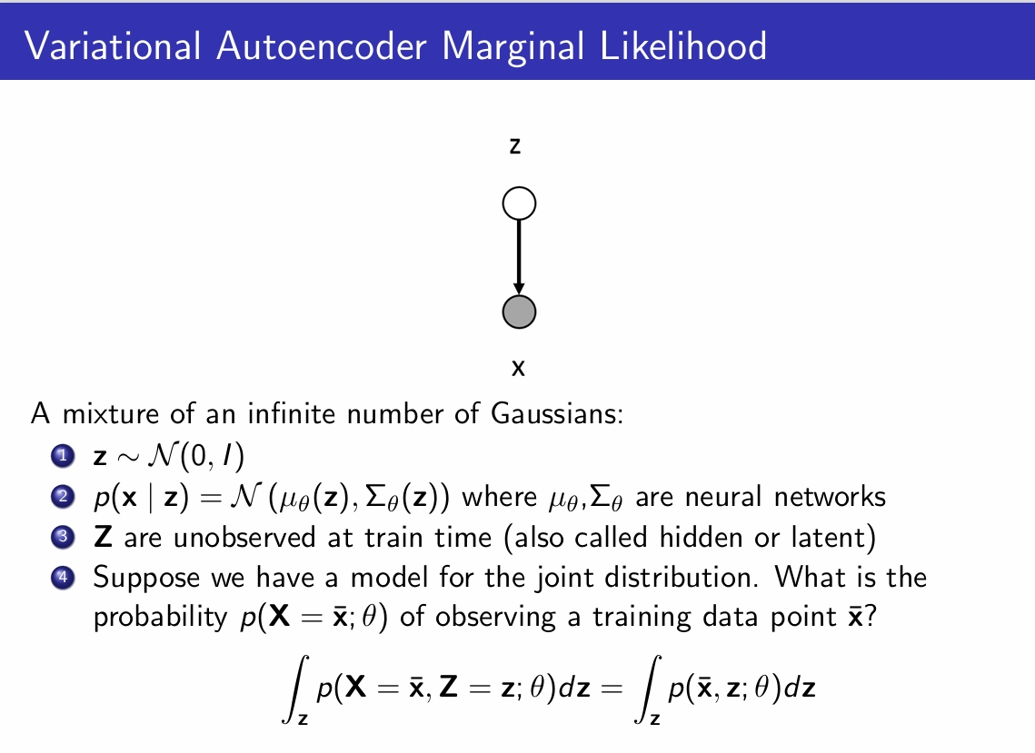
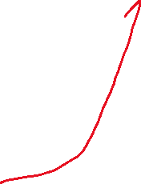
이 적분 계산은 컴퓨터로 계산 불가능
Z가 연속적인 숫자일때는 적분식

Slide 15
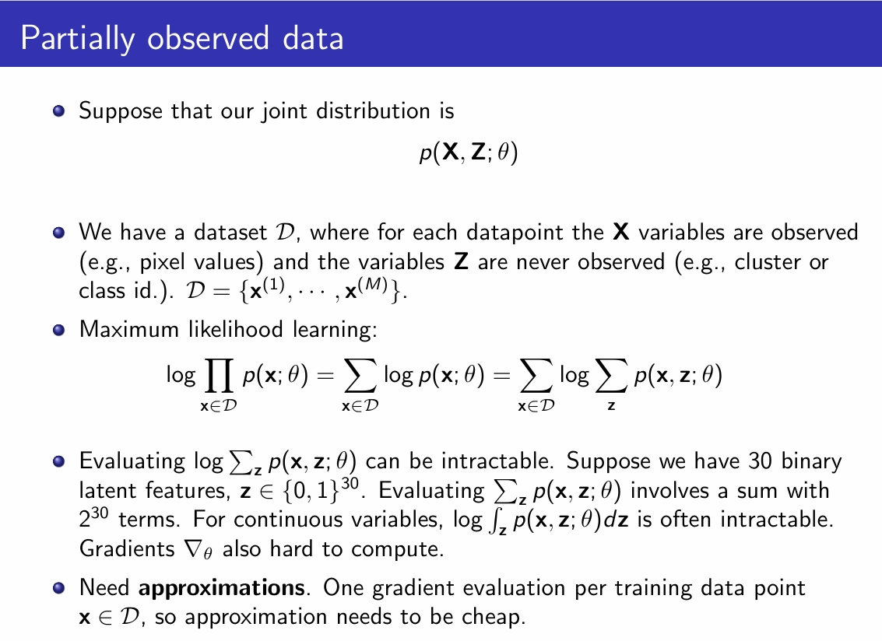

Slide 16
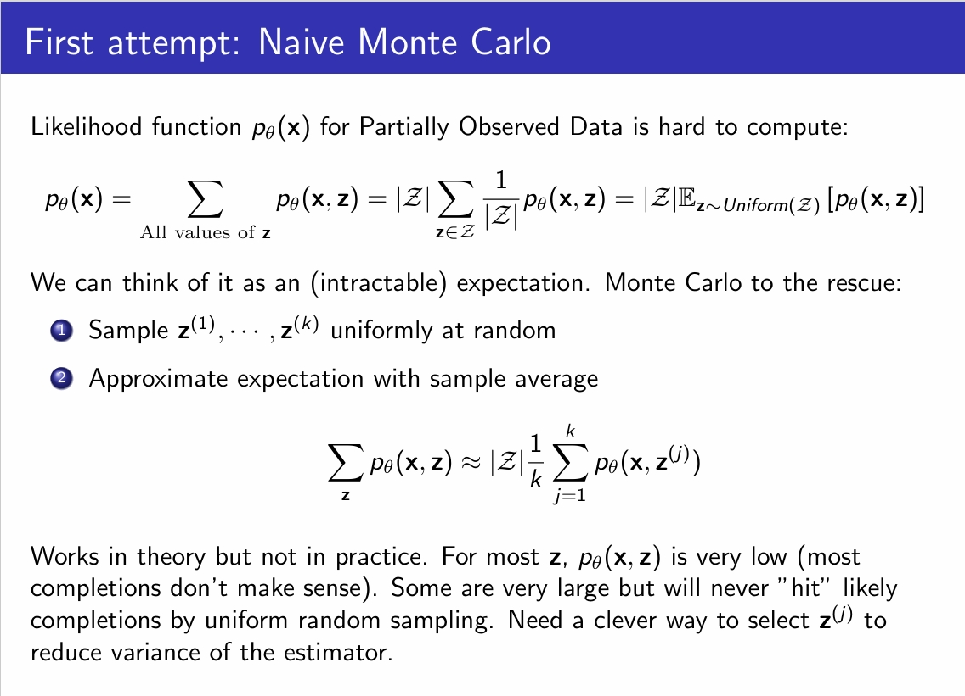
문제 해결을 위한 첫번째 시도
->무작위로 Z를 뽑아서 평균을 내보는 나이브 몬테카를로
-> 대부분의 Z는 무의미한 결과만 도출.

Slide 17
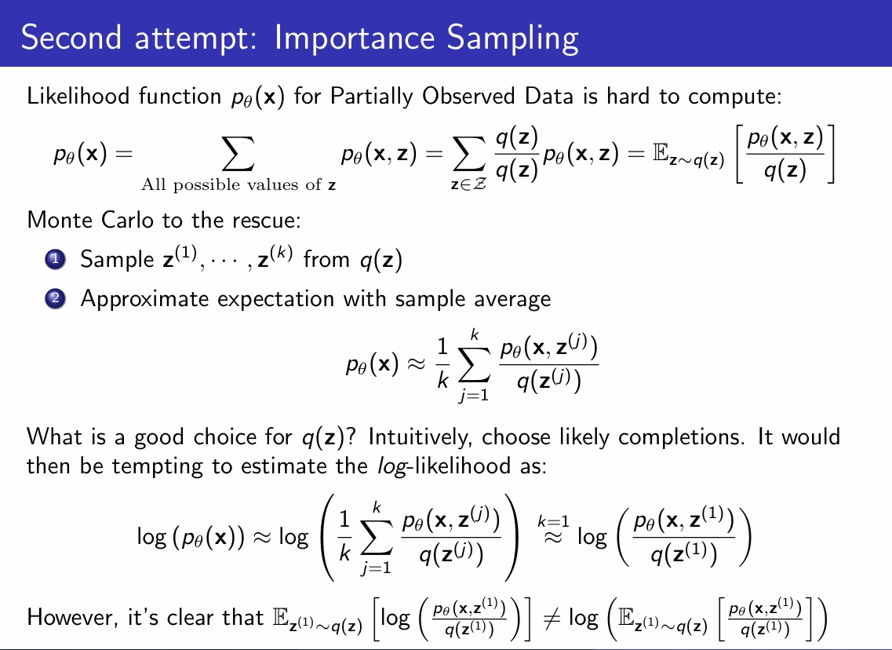

문제 해결 두번째 시도
->중요한 Z만 골라서 뽑고 평균 내자
->중요도 샘플링
->이것만으로는 로그 확률을 정확히 계산하기 힘듬

Slide 18
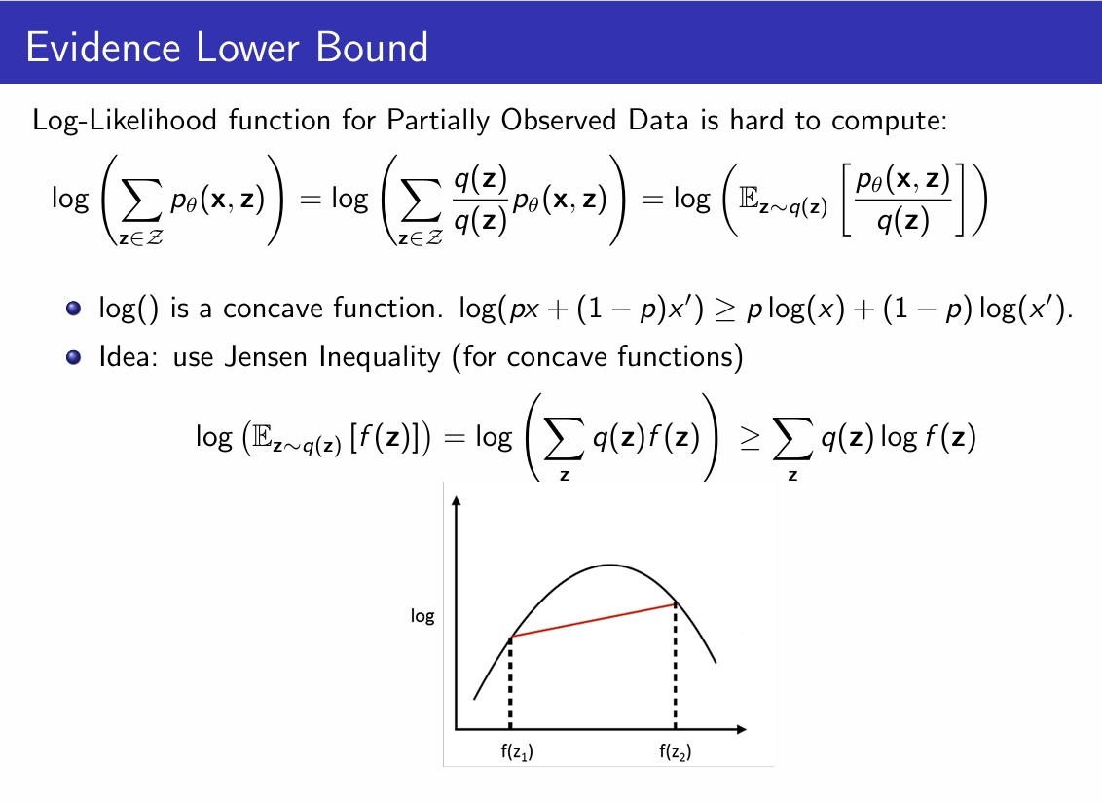
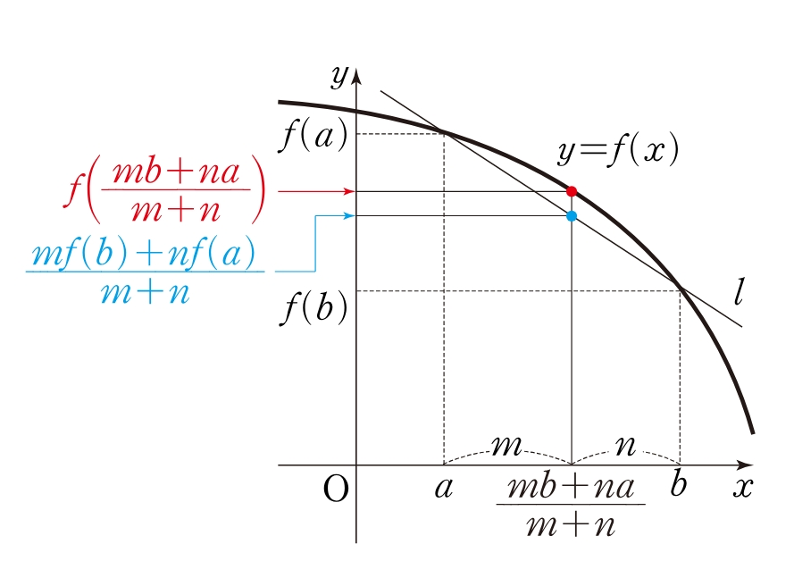

문제해결 세번째 시도
->젠슨의 부등식 사용
-> 로그 함수는 위로 볼록(concave) 하다는 성질을 이용

Slide 19
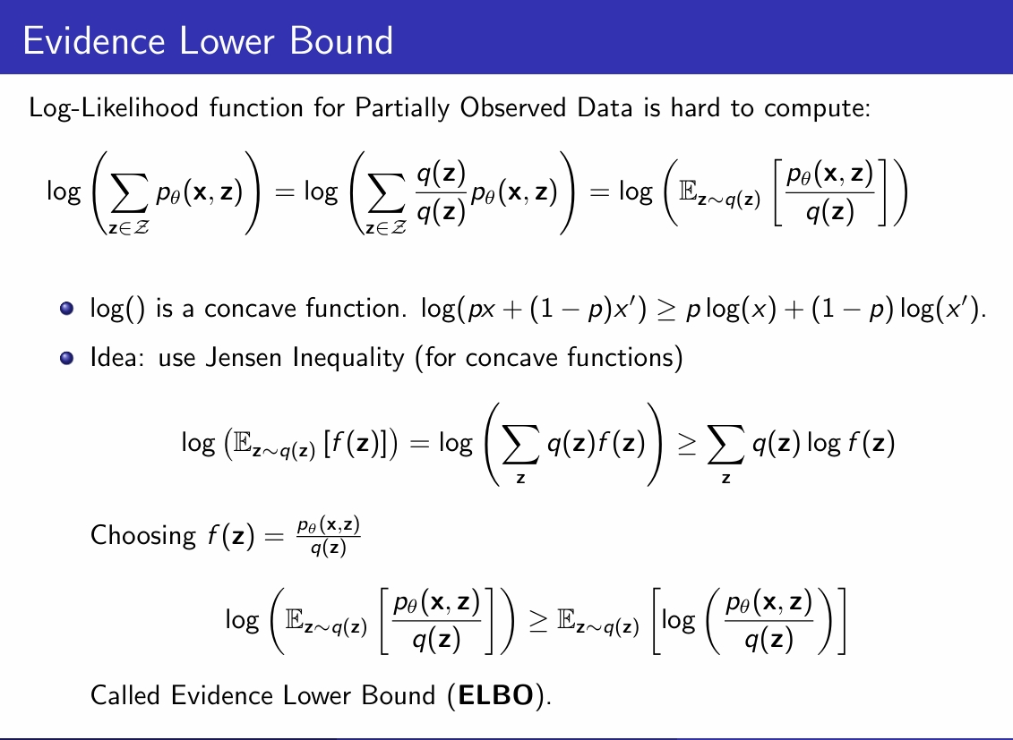

젠슨의 부등식을 통해
->우리가 직접 계산할 수 있는 하한값, ELBO를 얻게됨

Slide 20
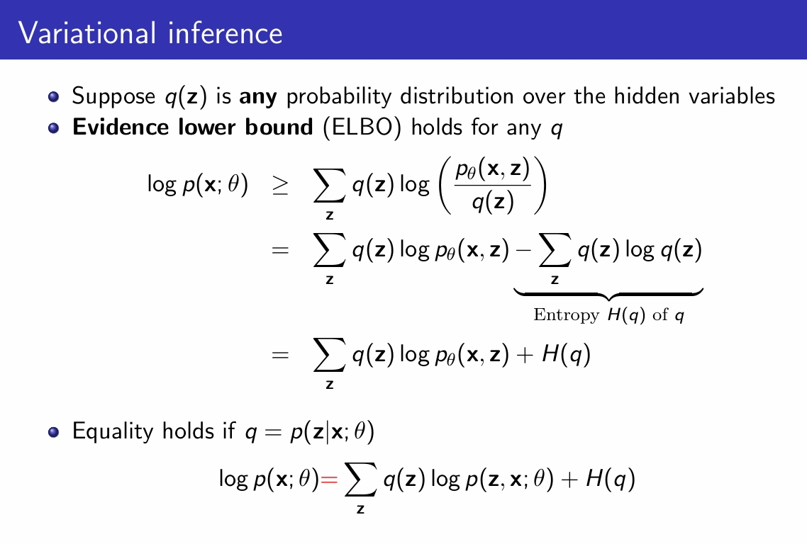


ELBO는 ‘우리가 예측한 분포(q)’ 와 ‘실제 정답 분포(p)’ 사이의 관계를 보여줌.
만약 q를 실제 분포와 똑같이 맞추면?
->ELBO는 실제 로그 확률과 일치

